Slide 1
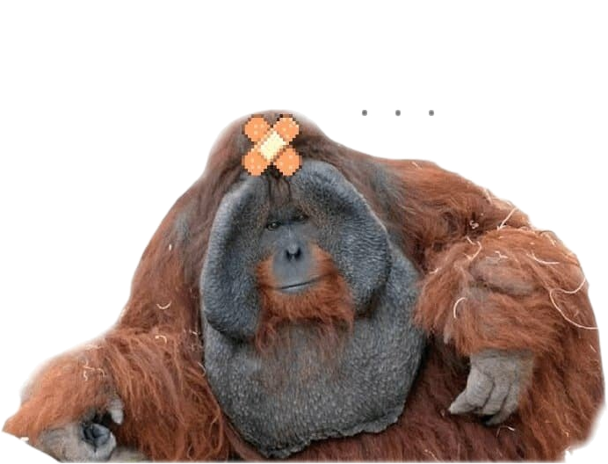
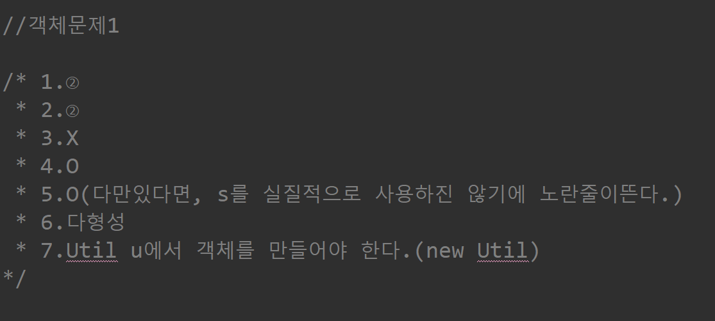
1-1~7
그래서 필드가 머냐;;

Slide 2
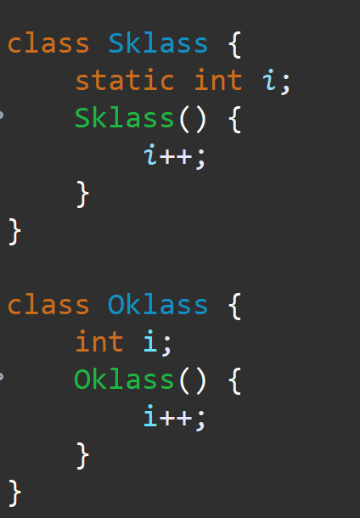
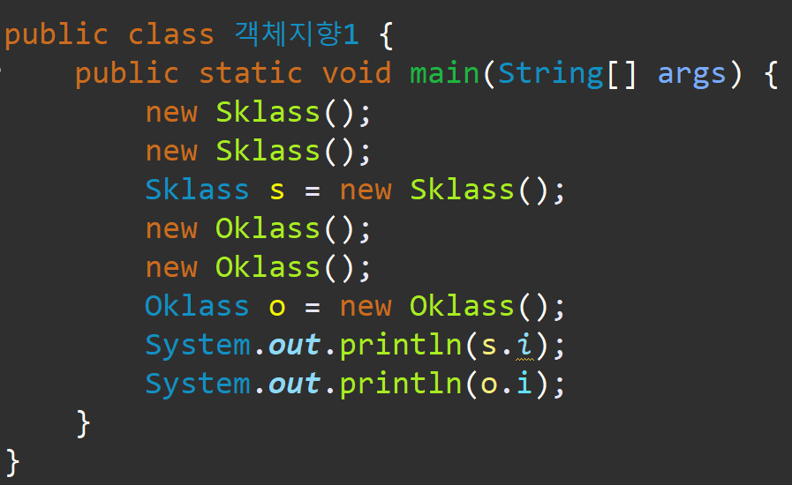
1-8
Sklass는 스테틱 클라스라서, 새로운 객체를 만들어도 새로만들지않고,
누적되어 값이 저장됩니다. 이부분은 개념 문제라서 이해가안되시면,
클라스 부분을 다시공부 합시다.

Slide 3
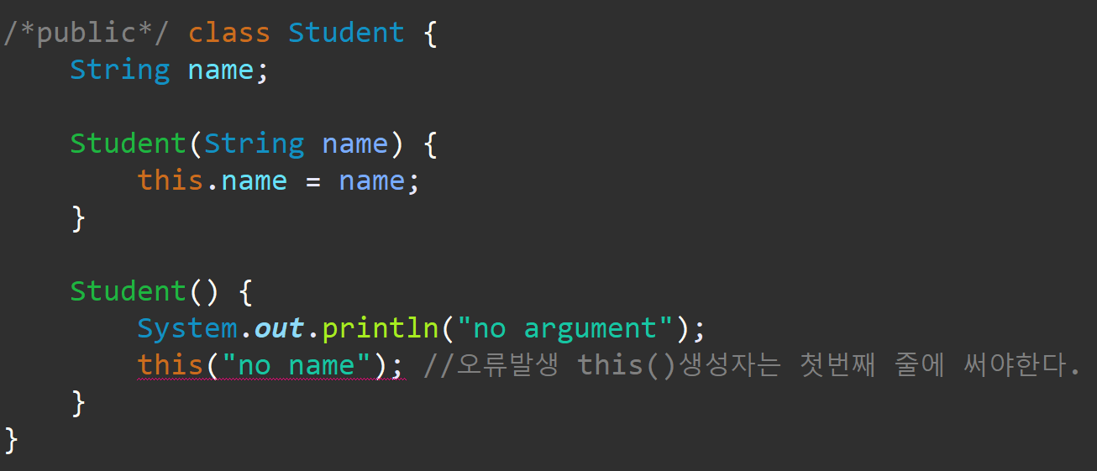
1-9

Slide 4
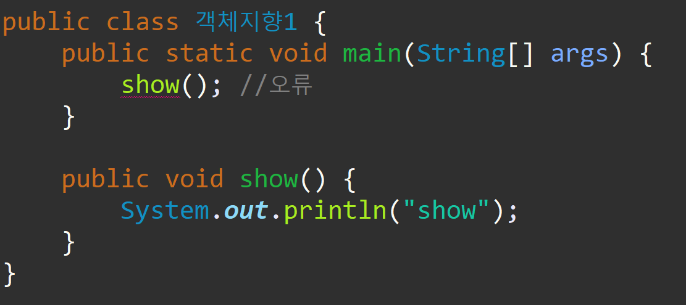
1-10
같은 클라스 내라도, 객채를 생성하지 않는 이상
static 메서드로 바꿔줘야 한다.

Slide 5
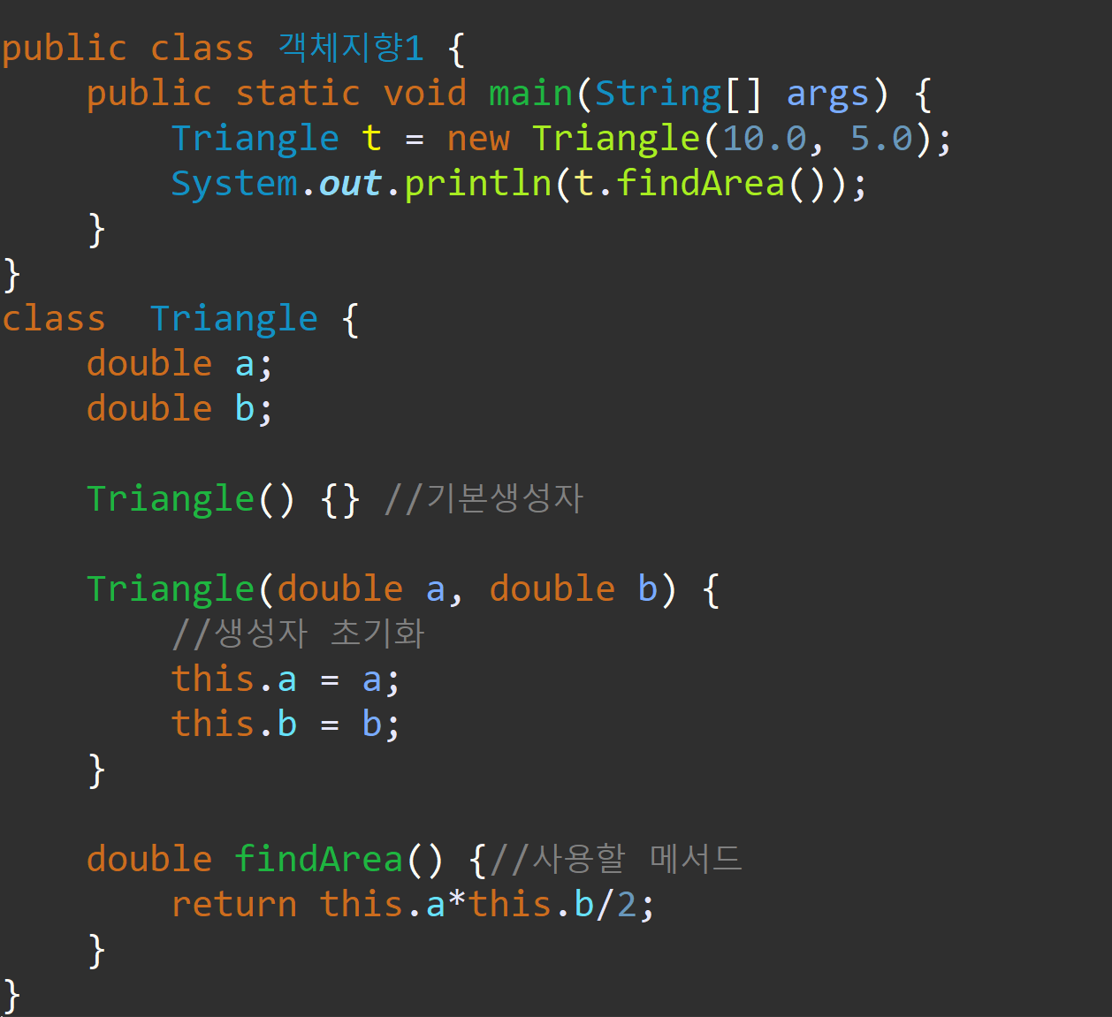
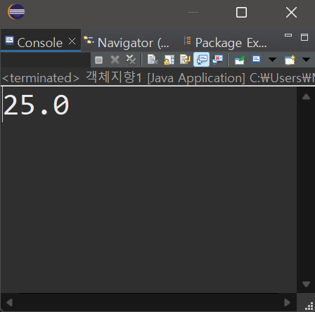
1-{1}
this 왜 썻지?

Slide 6
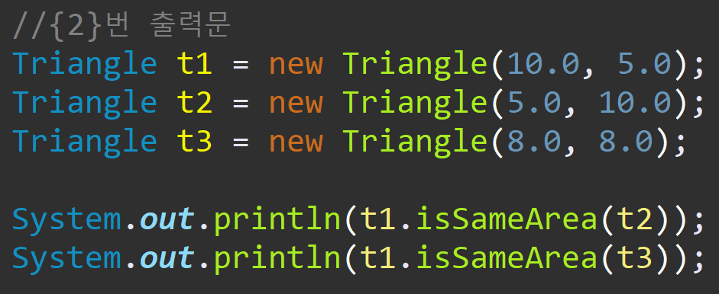
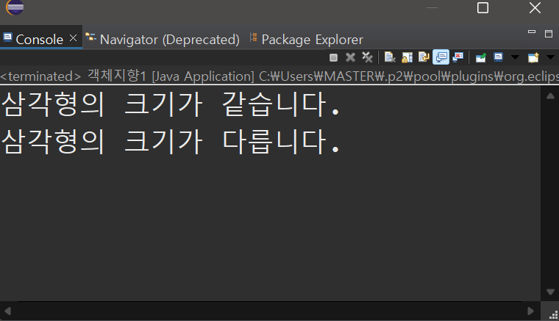
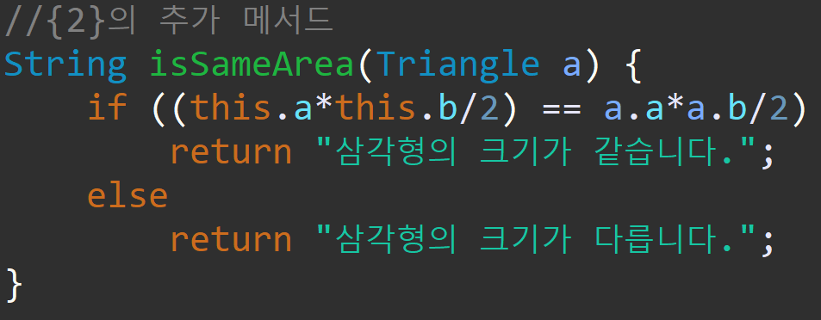
1-{2}

Slide 7
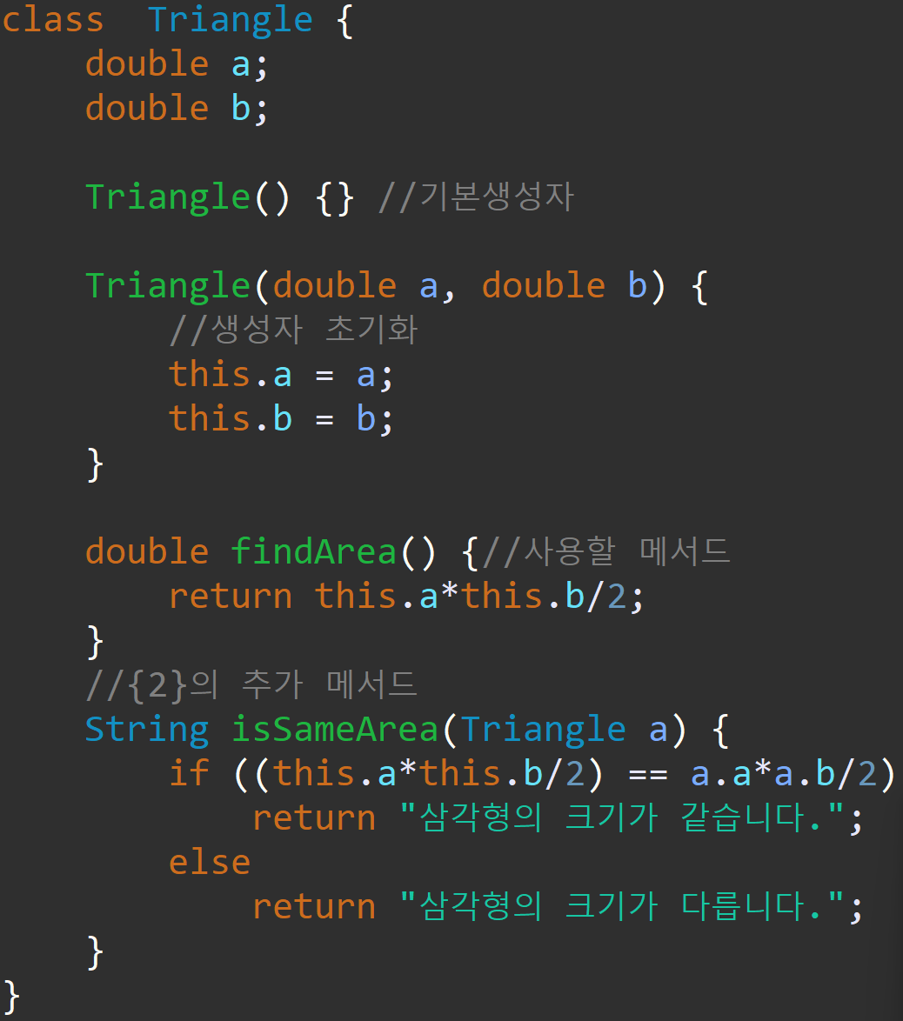
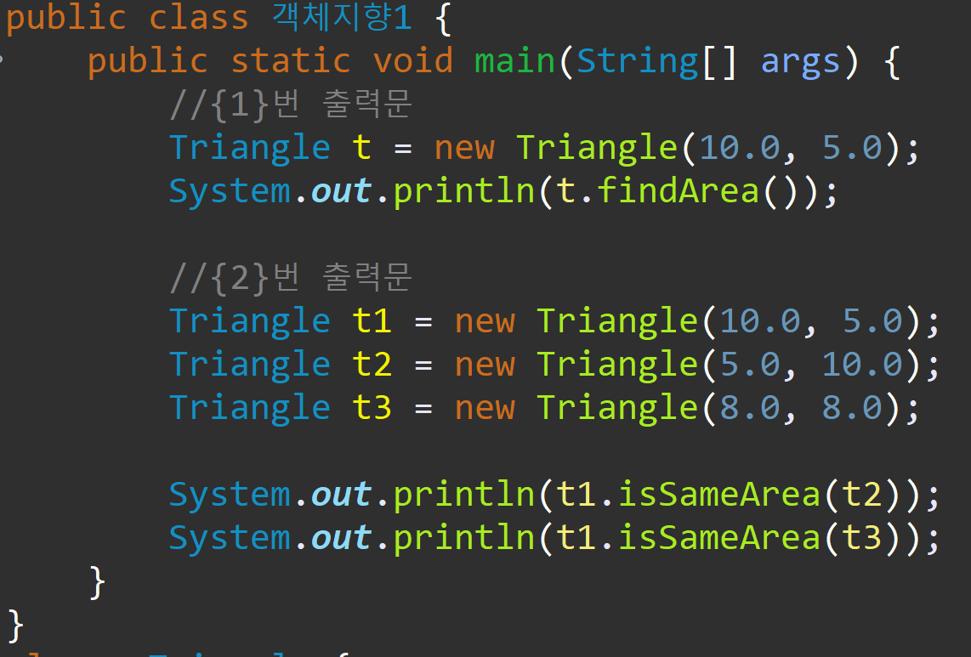
1-{1,2}전체
클라스
메인 클라스 메서드
Notes:
//퍼블릭 클래스 매인 메서드 [한글되는거 신기하지 않나요?]
public class 객체지향1 { //보기 편하라고 한거에요.
public static void main(String[] args) {
//{1}번 출력문
Triangle t = new Triangle(10.0, 5.0);
System.out.println(t.findArea());
//{2}번 출력문
Triangle t1 = new Triangle(10.0, 5.0);
Triangle t2 = new Triangle(5.0, 10.0);
Triangle t3 = new Triangle(8.0, 8.0);
System.out.println(t1.isSameArea(t2));
System.out.println(t1.isSameArea(t3));
}
}
class Triangle {
double a;
double b;
Triangle() {} //기본생성자
Triangle(double a, double b) {
//생성자 초기화
this.a = a;
this.b = b;
}
double findArea() {//사용할 메서드
return this.a*this.b/2;
}
//{2}의 추가 메서드
String isSameArea(Triangle a) {
if ((this.a*this.b/2) == a.a*a.b/2)
return "삼각형의 크기가 같습니다.";
else
return "삼각형의 크기가 다릅니다.";
}
}

Slide 8
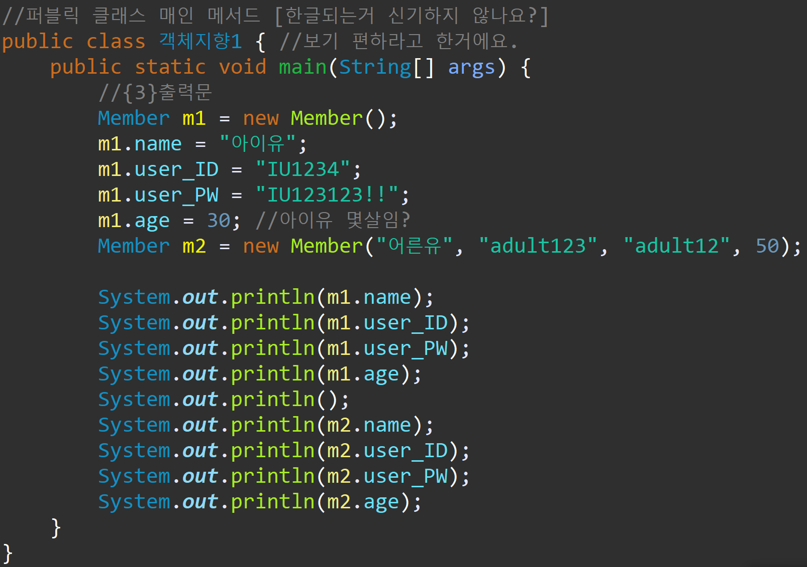
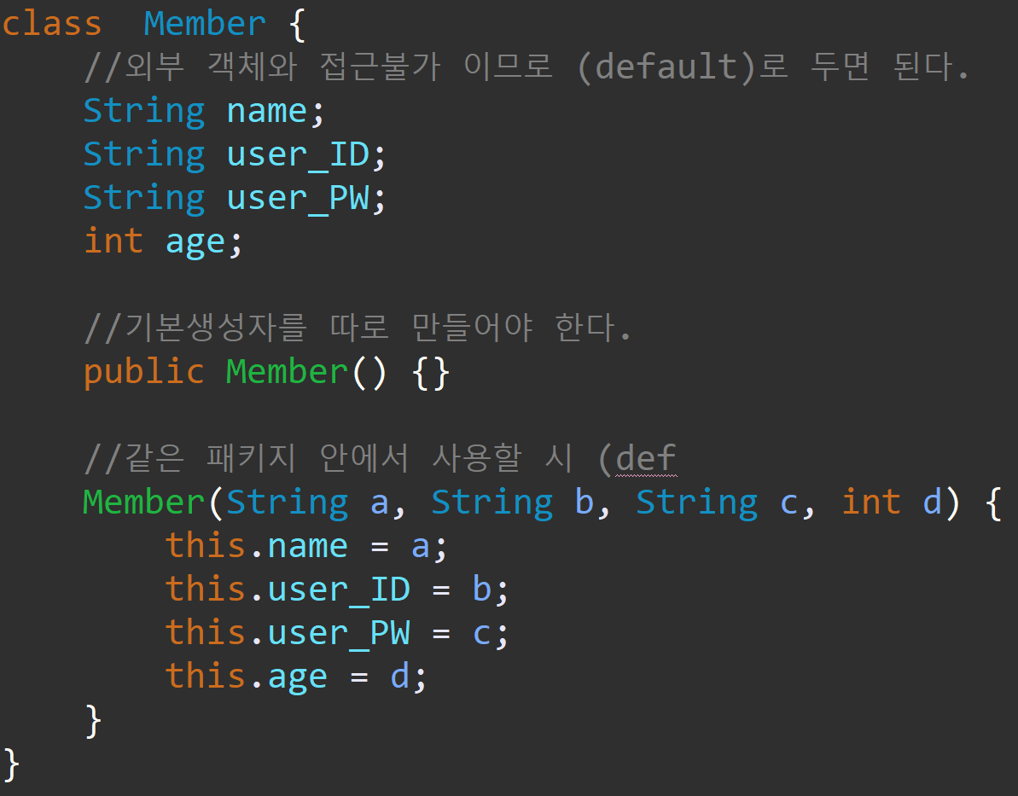
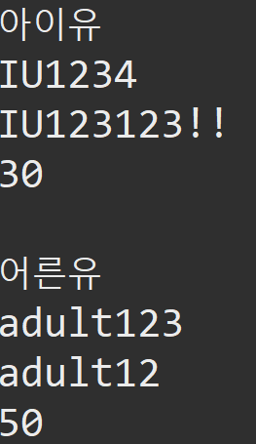
1-{3}
Notes:
//퍼블릭 클래스 매인 메서드 [한글되는거 신기하지 않나요?]
public class 객체지향1 { //보기 편하라고 한거에요.
public static void main(String[] args) {
//{3}출력문
Member m1 = new Member();
m1.name = "아이유";
m1.user_ID = "IU1234";
m1.user_PW = "IU123123!!";
m1.age = 30; //아이유 몇살임?
Member m2 = new Member("어른유", "adult123", "adult12", 50);
System.out.println(m1.name);
System.out.println(m1.user_ID);
System.out.println(m1.user_PW);
System.out.println(m1.age);
System.out.println();
System.out.println(m2.name);
System.out.println(m2.user_ID);
System.out.println(m2.user_PW);
System.out.println(m2.age);
}
}
class Member {
//외부 객체와 접근불가 이므로 (default)로 두면 된다.
String name;
String user_ID;
String user_PW;
int age;
//기본생성자를 따로 만들어야 한다.
public Member() {}
//같은 패키지 안에서 사용할 시 (def
Member(String a, String b, String c, int d) {
this.name = a;
this.user_ID = b;
this.user_PW = c;
this.age = d;
}
}

Slide 9
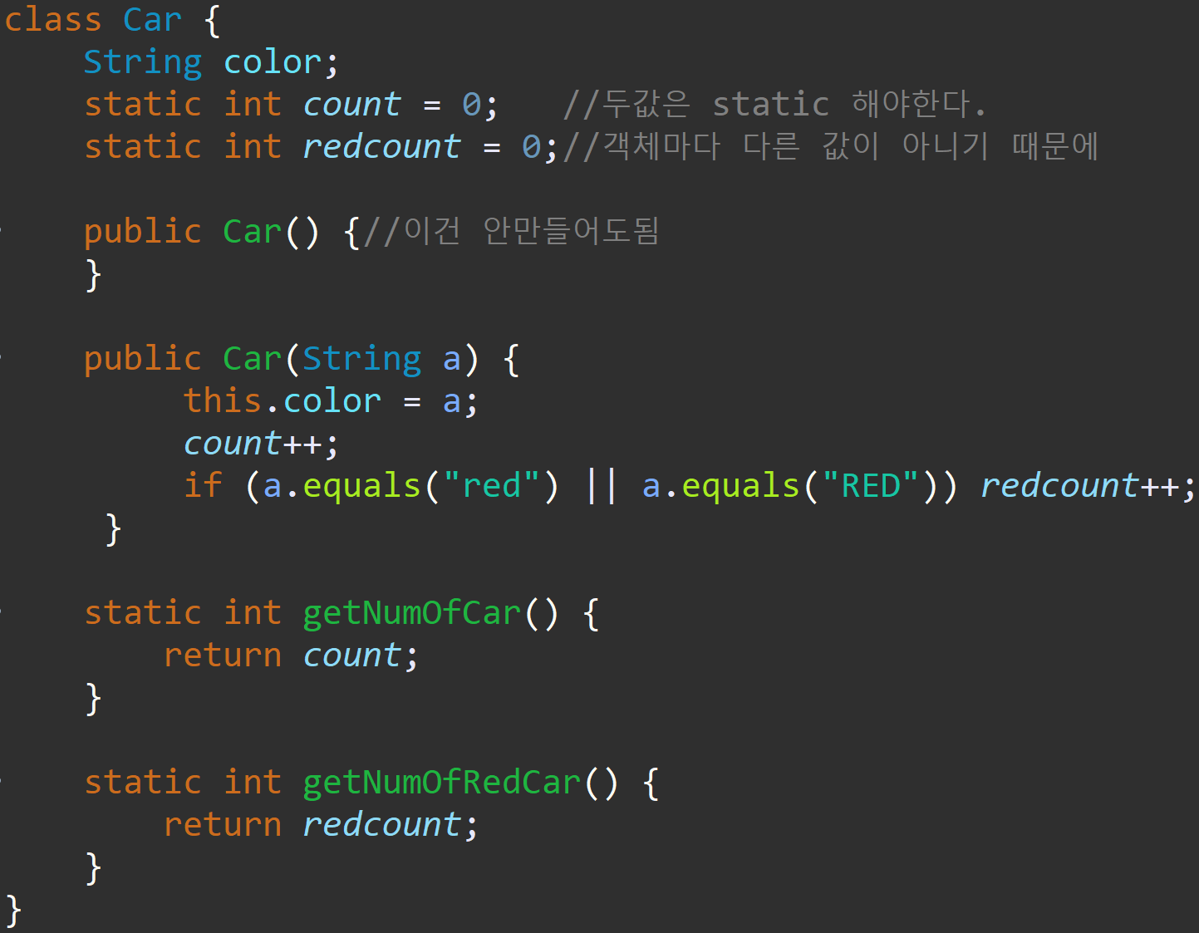
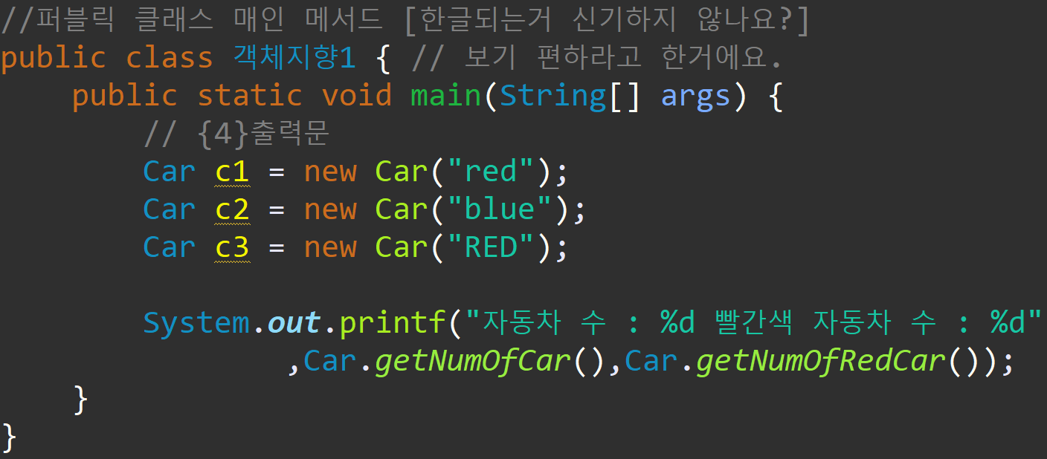
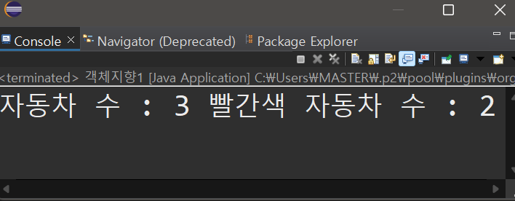
1-{4}
Notes:
//퍼블릭 클래스 매인 메서드 [한글되는거 신기하지 않나요?]
public class 객체지향1 { // 보기 편하라고 한거에요.
public static void main(String[] args) {
// {4}출력문
Car c1 = new Car("red");
Car c2 = new Car("blue");
Car c3 = new Car("RED");
System.out.printf("자동차 수 : %d 빨간색 자동차 수 : %d"
,Car.getNumOfCar(),Car.getNumOfRedCar());
}
}
class Car {
String color;
static int count = 0;
static int redcount = 0;
public Car() {//이건 안만들어도됨
}
public Car(String a) {
this.color = a;
count++;
if (a.equals("red") || a.equals("RED")) redcount++;
}
static int getNumOfCar() {
return count;
}
static int getNumOfRedCar() {
return redcount;
}
}

Slide 10
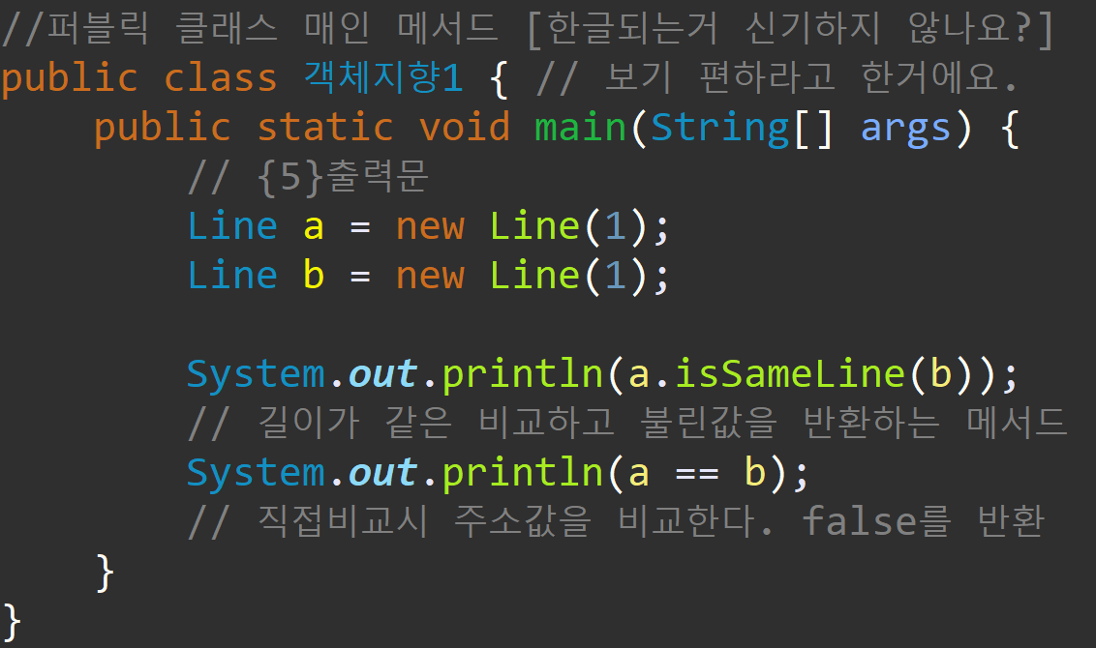
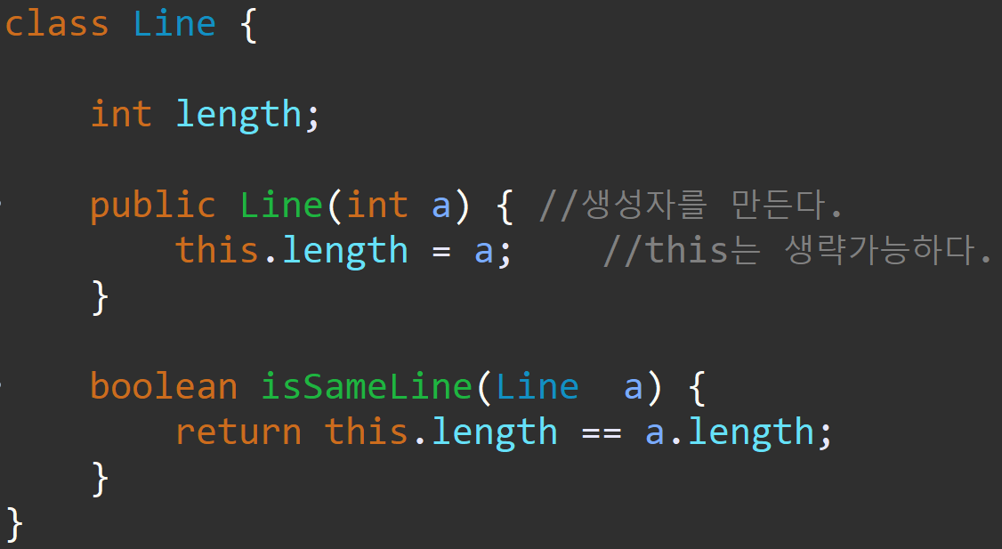
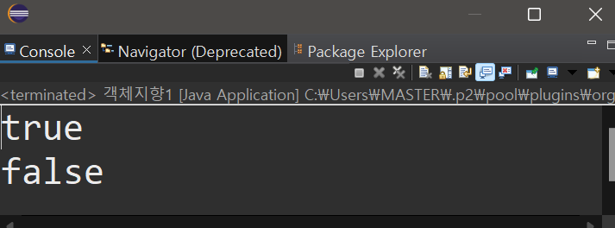
1-{5}
Notes:
//퍼블릭 클래스 매인 메서드 [한글되는거 신기하지 않나요?]
public class 객체지향1 { // 보기 편하라고 한거에요.
public static void main(String[] args) {
// {5}출력문
Line a = new Line(1);
Line b = new Line(1);
System.out.println(a.isSameLine(b));
// 길이가 같은 비교하고 불린값을 반환하는 메서드
System.out.println(a == b);
// 직접비교시 주소값을 비교한다. false를 반환
}
}
class Line {
int length;
public Line(int a) { // 생성자를 만든다.
this.length = a; // this는 생략가능하다.
}
boolean isSameLine(Line a) {
return this.length == a.length;
}
}

Slide 11
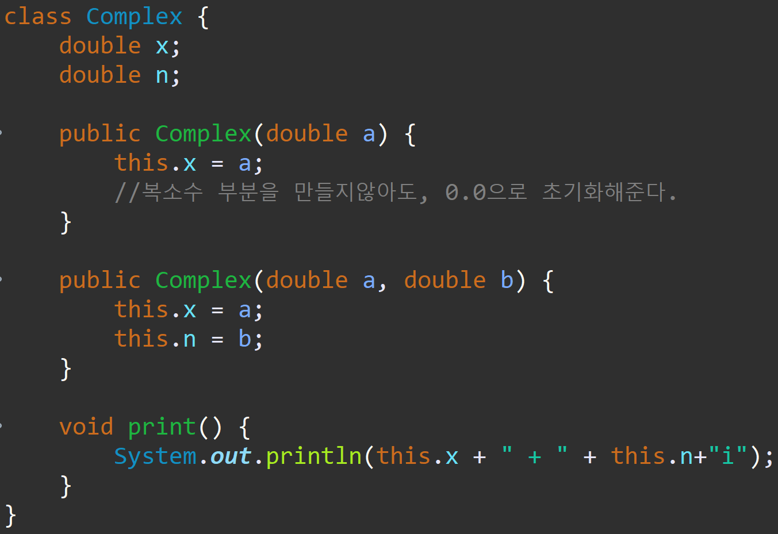
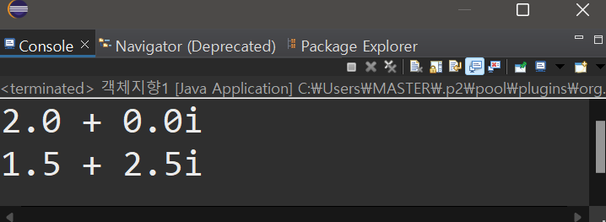
1-{6}
Notes:
//퍼블릭 클래스 매인 메서드 [한글되는거 신기하지 않나요?]
public class 객체지향1 { // 보기 편하라고 한거에요.
public static void main(String[] args) {
// {6}출력문
Complex c1 = new Complex(2.0);
c1.print();
Complex c2 = new Complex(1.5, 2.5);
c2.print();
}
}
class Complex {
double x;
double n;
public Complex(double a) {
this.x = a;
//복소수 부분을 만들지않아도, 0.0으로 초기화해준다.
}
public Complex(double a, double b) {
this.x = a;
this.n = b;
}
void print() {
System.out.println(this.x + " + " + this.n+"i");
}
}

Slide 12
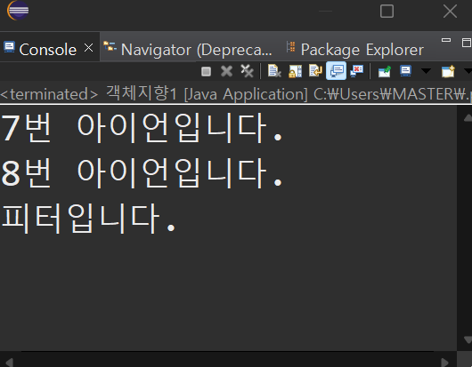
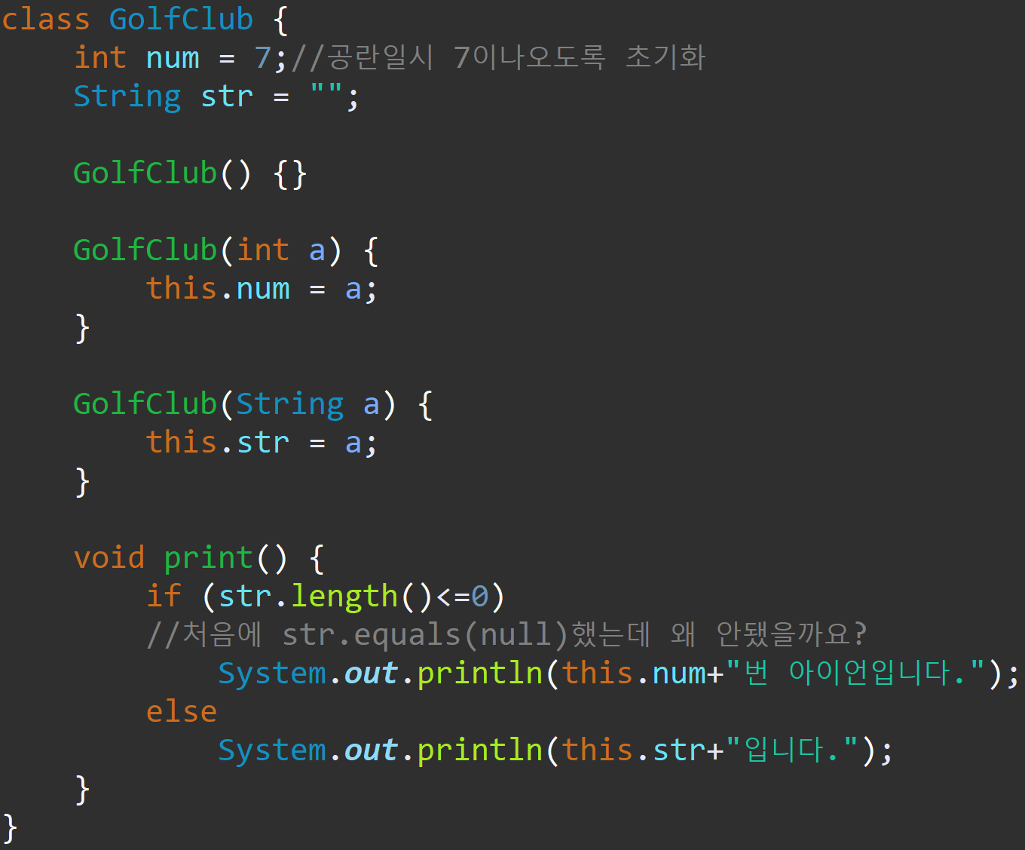
1-{7}
이거 왜안됨;; 미치겠네
Notes:
//퍼블릭 클래스 매인 메서드 [한글되는거 신기하지 않나요?]
public class 객체지향1 { // 보기 편하라고 한거에요.
public static void main(String[] args) {
// {7}출력문
GolfClub g1 = new GolfClub();
g1.print();
GolfClub g2 = new GolfClub(8);
g2.print();
GolfClub g3 = new GolfClub("피터");
g3.print();
}
}
class GolfClub {
int num = 7;// 공란일시 7이나오도록 초기화
String str = "";
GolfClub() {
}
GolfClub(int a) {
this.num = a;
}
GolfClub(String a) {
this.str = a;
}
void print() {
if (str.length() <= 0)
// 처음에 str.equals(null)했는데 왜 안됐을까요?
System.out.println(this.num + "번 아이언입니다.");
else
System.out.println(this.str + "입니다.");
}
}

Slide 13
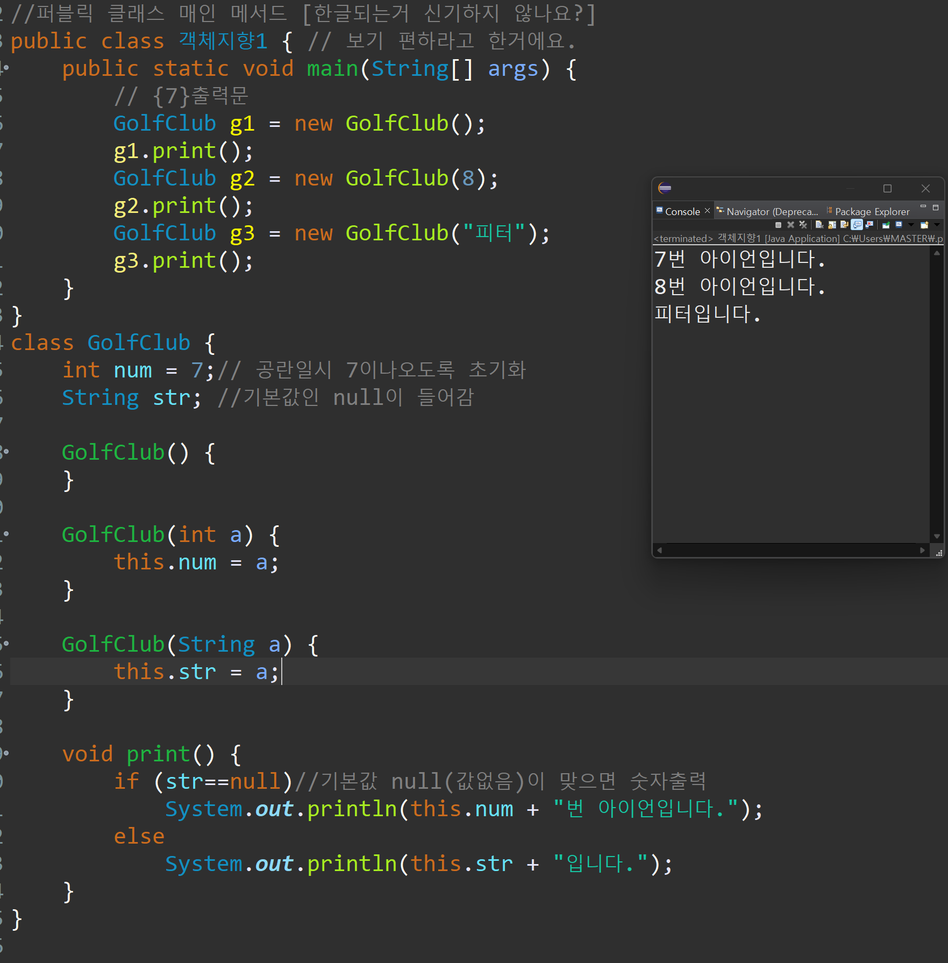
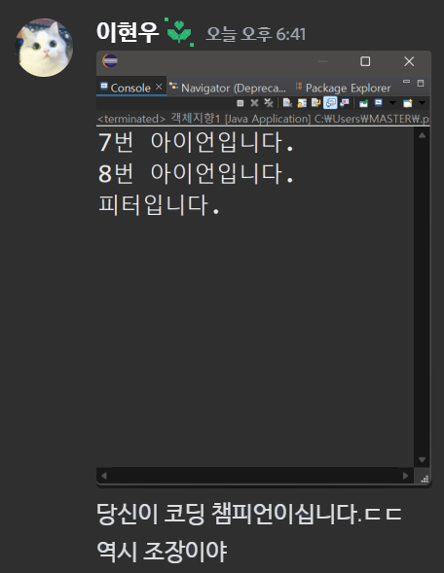
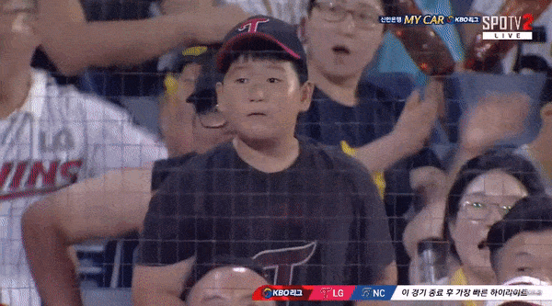
null은 객체가 아니라서 ==을 써야합니다.
equlas()는 객체를 비교하는 함수라서 오류가 났습니다.
라고 조장님 께서 알려주심 답답해죽을뻔;;

Slide 14
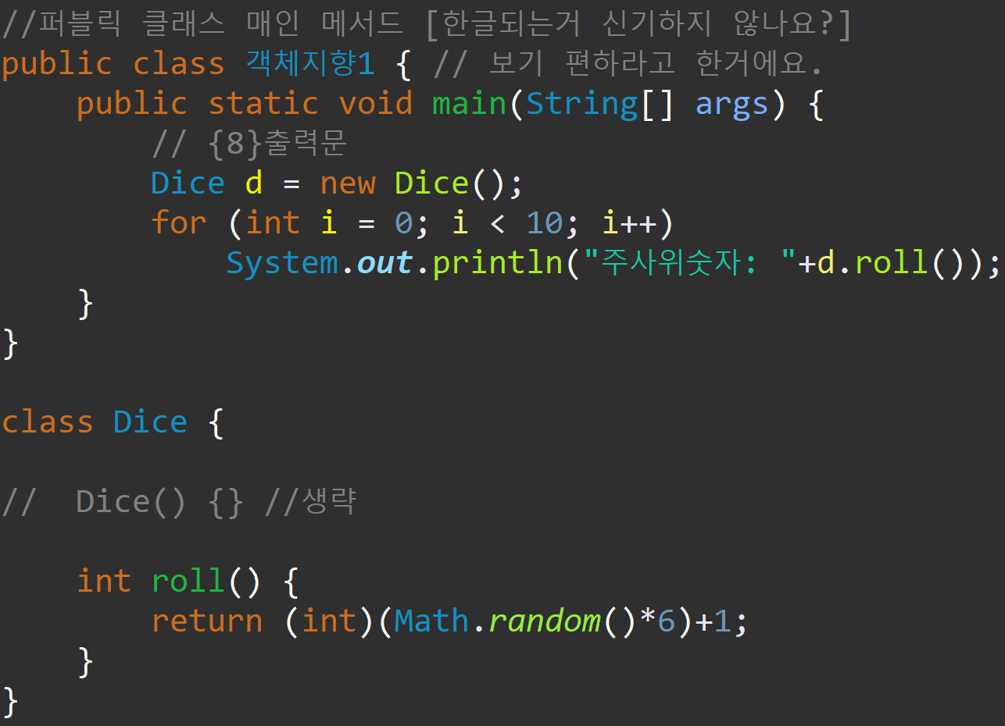
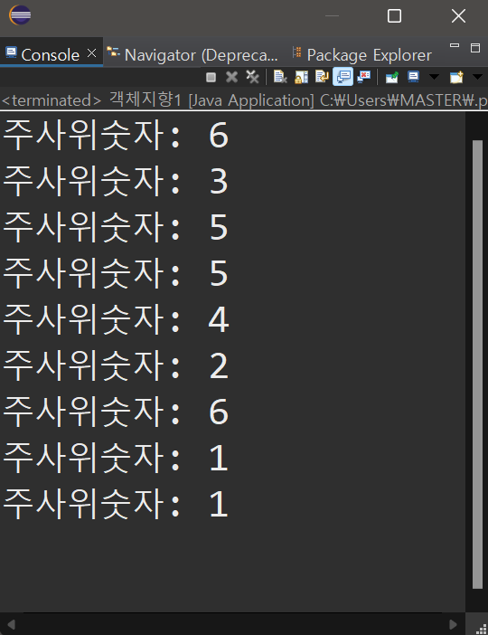
1-{8}
반복문을 이용해 1~6까지 나오는지 여러번 실험
Notes:
//퍼블릭 클래스 매인 메서드 [한글되는거 신기하지 않나요?]
public class 객체지향1 { // 보기 편하라고 한거에요.
public static void main(String[] args) {
// {8}출력문
Dice d = new Dice();
for (int i = 0; i < 10; i++)
System.out.println("주사위숫자: " + d.roll());
}
}
class Dice {
// Dice() {} //생략
int roll() {
return (int) (Math.random() * 6) + 1;
}
}

Slide 15
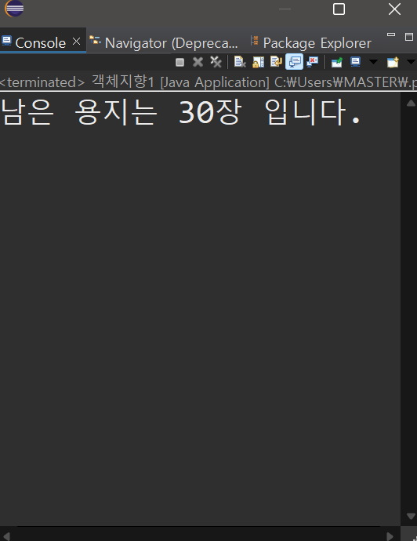
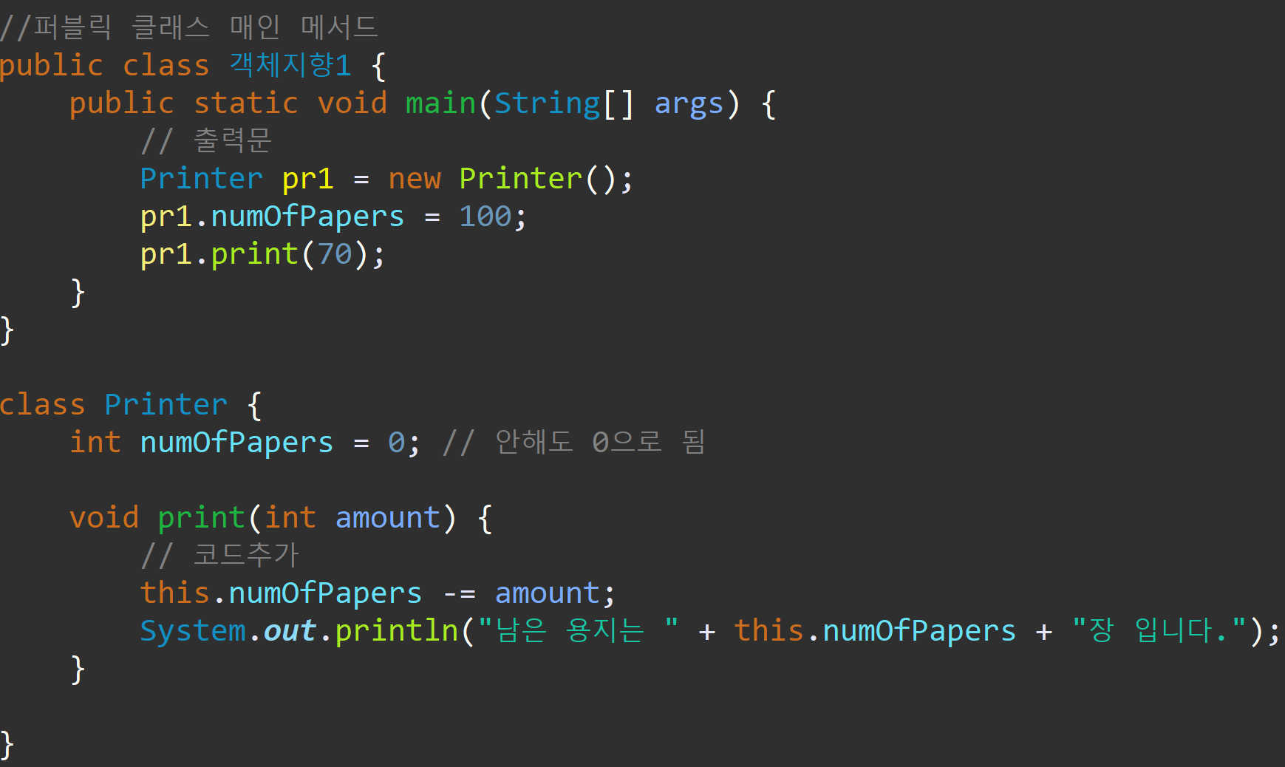
1-01 도전과제
Notes:
//퍼블릭 클래스 매인 메서드
public class 객체지향1 {
public static void main(String[] args) {
// 출력문
Printer pr1 = new Printer();
pr1.numOfPapers = 100;
pr1.print(70);
}
}
class Printer {
int numOfPapers = 0; // 안해도 0으로 됨
void print(int amount) {
// 코드추가
this.numOfPapers -= amount;
System.out.println("남은 용지는 " + this.numOfPapers + "장 입니다.");
}
}

Slide 16
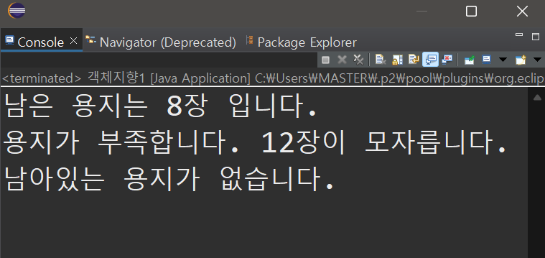
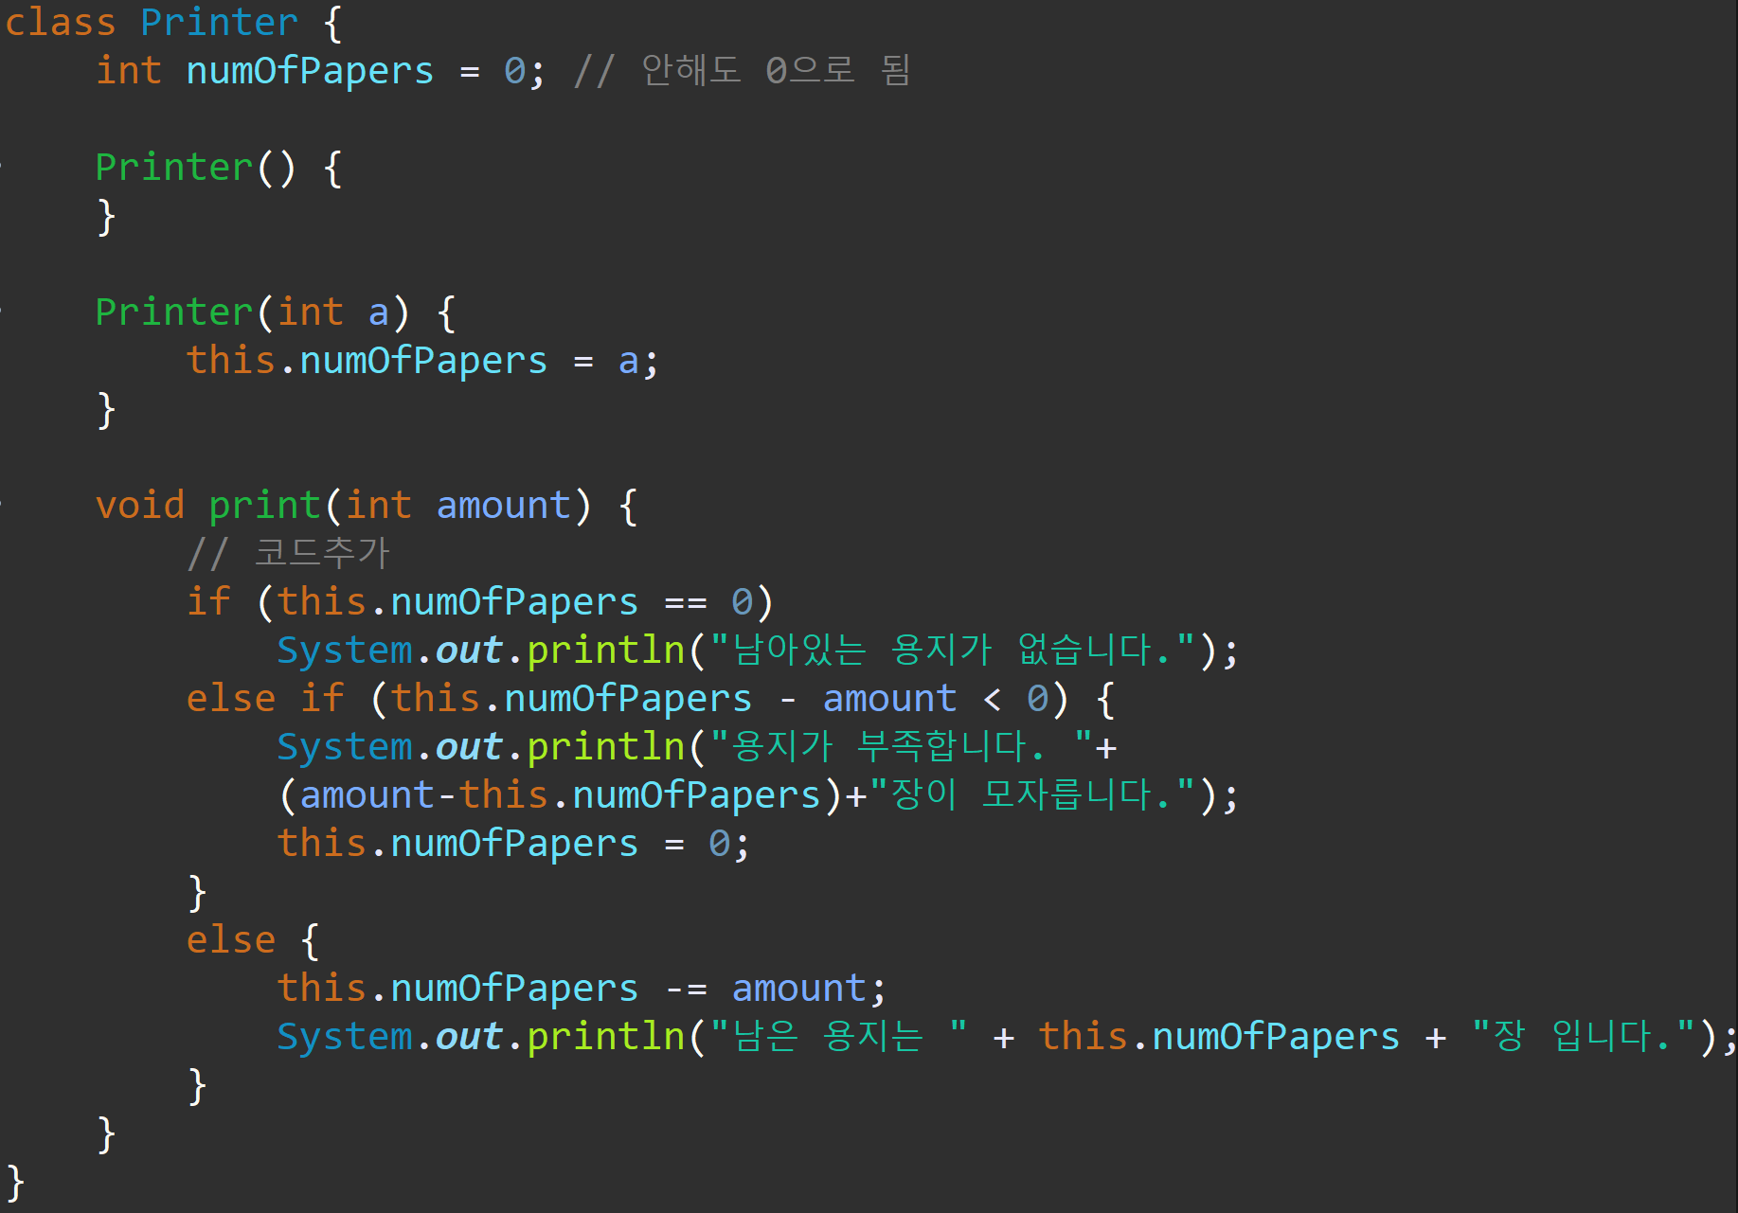
1-02 도전과제

Slide 17
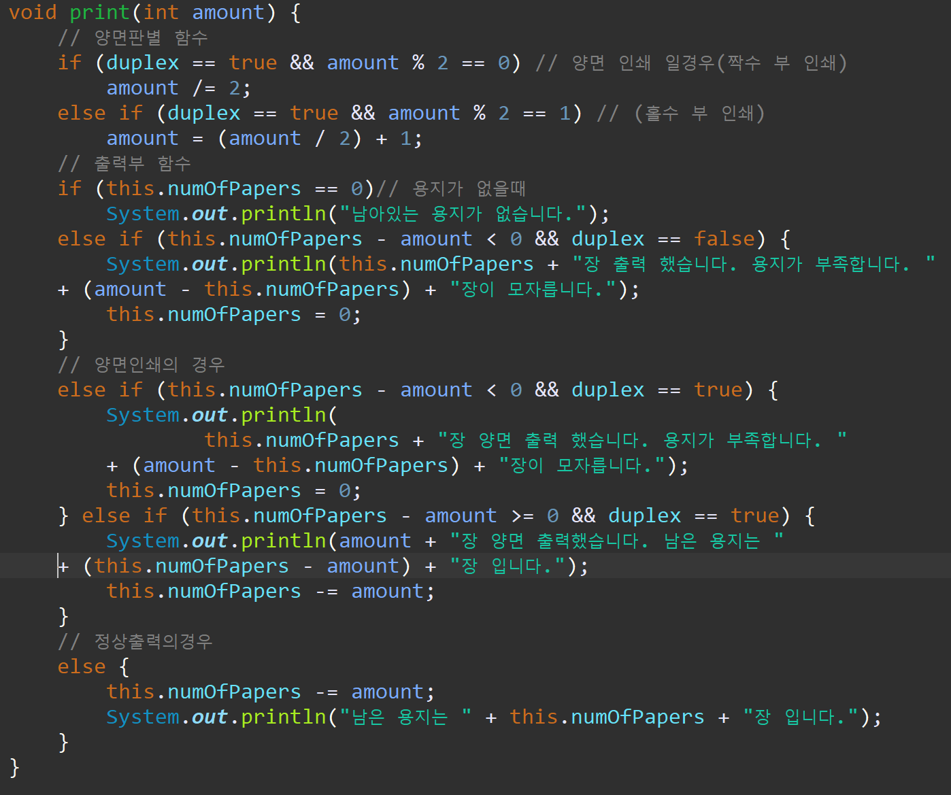
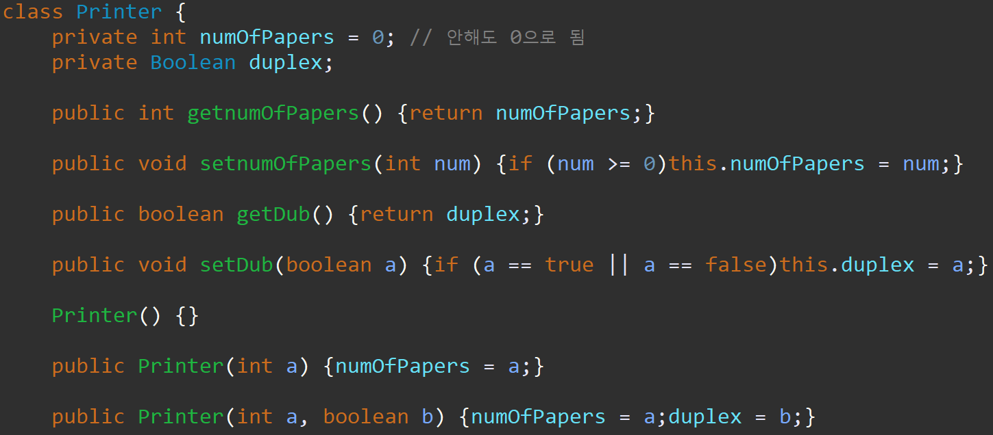
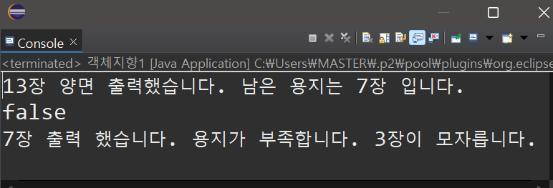
1-03 도전과제
이건... 궁금하면 개인적으로 오세여;;
Notes:
//퍼블릭 클래스 매인 메서드
public class 객체지향1 {
public static void main(String[] args) {
// 출력문
Printer pr1 = new Printer(20, true);
pr1.print(25);
pr1.setDub(false);
pr1.print(10);
}
}
class Printer {
private int numOfPapers = 0; // 안해도 0으로 됨
private Boolean duplex;
public int getnumOfPapers() {
return numOfPapers;
}
public void setnumOfPapers(int num) {
if (num >= 0)
this.numOfPapers = num;
}
public boolean getDub() {
return duplex;
}
public void setDub(boolean a) {
if (a == true || a == false)
this.duplex = a;
}
Printer() {
}
public Printer(int a) {
numOfPapers = a;
}
public Printer(int a, boolean b) {
numOfPapers = a;
duplex = b;
}
void print(int amount) {
// 양면판별 함수
if (duplex == true && amount % 2 == 0) // 양면 인쇄 일경우(짝수 부 인쇄)
amount /= 2;
else if (duplex == true && amount % 2 == 1) // (홀수 부 인쇄)
amount = (amount / 2) + 1;
// 출력부 함수
if (this.numOfPapers == 0)// 용지가 없을때
System.out.println("남아있는 용지가 없습니다.");
else if (this.numOfPapers - amount < 0 && duplex == false) {
System.out.println(this.numOfPapers + "장 출력 했습니다. 용지가 부족합니다. " + (amount - this.numOfPapers) + "장이 모자릅니다.");
this.numOfPapers = 0;
}
// 양면인쇄의 경우
else if (this.numOfPapers - amount < 0 && duplex == true) {
System.out.println(
this.numOfPapers + "장 양면 출력 했습니다. 용지가 부족합니다. " + (amount - this.numOfPapers) + "장이 모자릅니다.");
this.numOfPapers = 0;
} else if (this.numOfPapers - amount >= 0 && duplex == true) {
System.out.println(amount + "장 양면 출력했습니다. 남은 용지는 " + (this.numOfPapers - amount) + "장 입니다.");
this.numOfPapers -= amount;
}
// 정상출력의경우
else {
this.numOfPapers -= amount;
System.out.println("남은 용지는 " + this.numOfPapers + "장 입니다.");
}
}
}

